Slide 1

TU 24
2020180007
김성현

Slide 2
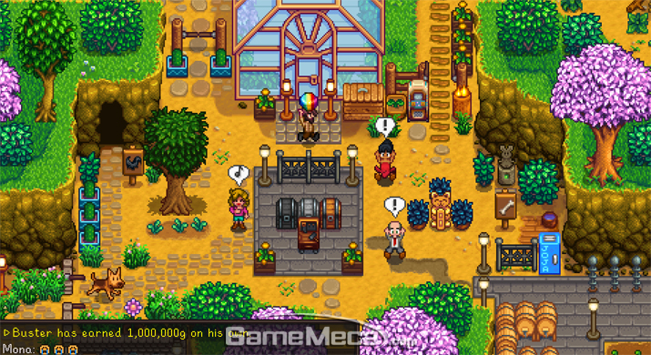
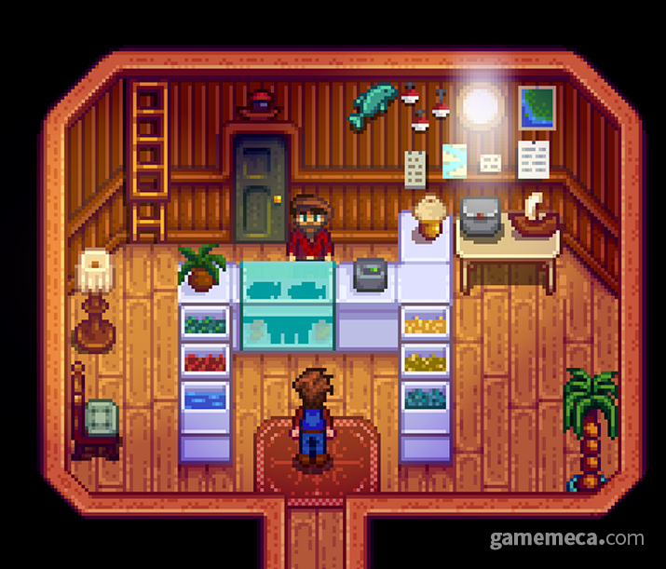
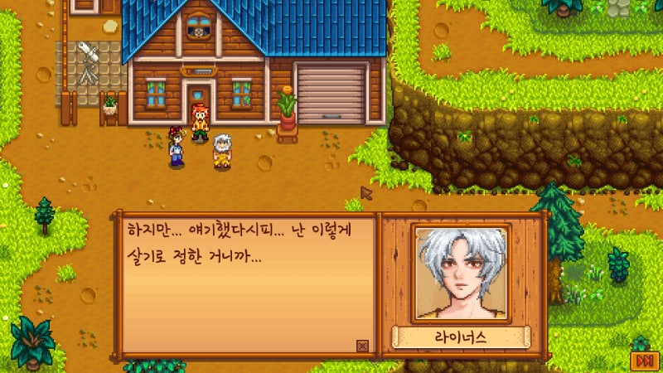
IDEAs
Stardew Valley
시뮬레이션 게임 (인디 게임)
캐릭터의 기본적인 이동
농사, 목축, 채광, 낚시 등
In Place 화면 전환
다양한 공간 구성
퀘스트 / 다른 컨텐츠 구현
사람 / 사물과의 상호 작용
텍스트 출력
텍스트 입력

Slide 3
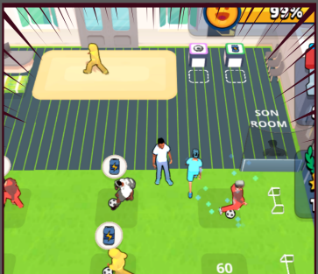
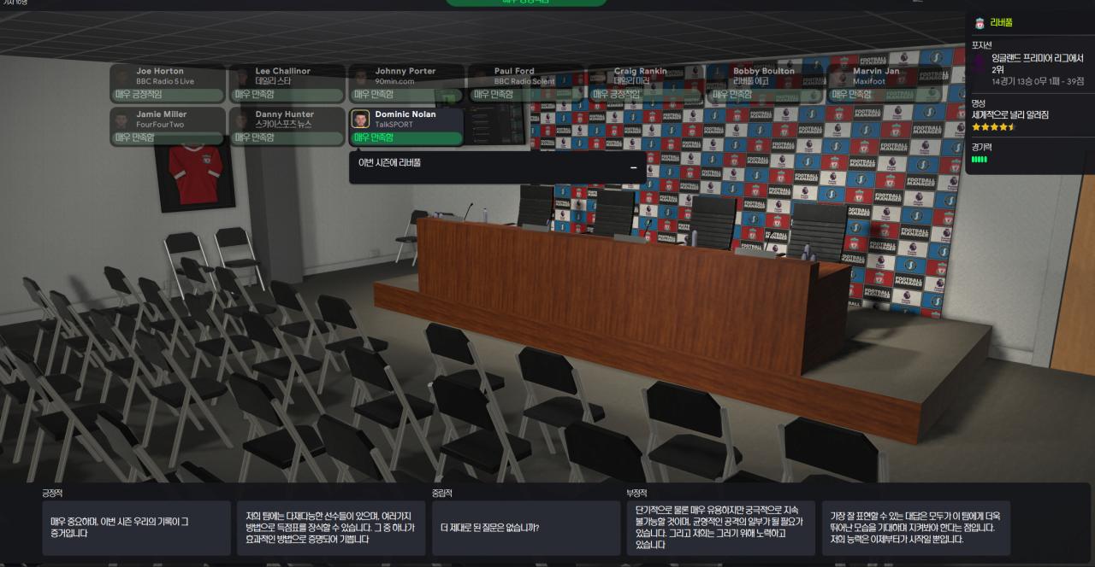
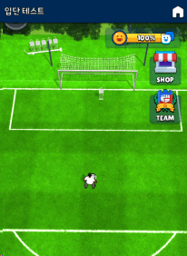
IDEAs
캐릭터와 관련있는 공간으로 설정
사람 / 사물과의 상호작용
자유로운 이동
텍스트의 입출력을 위한 컨텐츠
직접 입력이 가능하도록 구현
선택도 할 수 있도록 구현
간단히 구현할 수 있는 미니 게임 제작
선수의 기량 증감과 관련되도록 구현
시간 설정

Slide 4
WEEKLEY PLAN
WEEK | CONTENTS
1주차 (10.14) | 캐릭터, 맵 리소스 적용 및 캐릭터 이동 구현
2주차 (10.21) | 캐릭터 속성 추가 구현 + 화면 전환과 상호작용 대상들 구현
3주차 (10.28) | 캐릭터 숙소 구현 (캐릭터 컨디션 회복)
4주차 (11.04) | 트레이닝 센터 컨텐츠 구현 (캐릭터 능력치 상승)
5주차 (11.11) | 경기장 컨텐츠 구현 (미니게임 구현)
6주차 (11.18) | 기자회견 컨텐츠 구현 (Ex. 퀴즈와 같은 객관식 / 주관식)
7주차 (11.25) | 상호작용 컨텐츠 추가 여부 결정 및 점검
8주차 (12.02) | 구현 내용 다듬기 및 마무리

Slide 5
TU 24
2020180007
김성현

Slide 6
WEEK | CONTENTS
1주차 (10.14) | 캐릭터, 맵 리소스 적용 및 캐릭터 이동 구현 | 100%
2주차 (10.21) | 캐릭터 속성 추가 구현 + 화면 전환과 상호작용 대상들 구현 | 100%
3주차 (10.28) | 캐릭터 숙소 구현 (캐릭터 Condition, Hunger 회복) | 100%
4주차 (11.04) | 트레이닝 센터 컨텐츠 구현 (캐릭터 능력치 상승)
5주차 (11.11) | 경기장 컨텐츠 구현 (미니게임 구현)
6주차 (11.18) | 기자회견 컨텐츠 구현 (Ex. 퀴즈와 같은 객관식 / 주관식)
7주차 (11.25) | 상호작용 컨텐츠 추가 여부 결정 및 점검
8주차 (12.02) | 구현 내용 다듬기 및 마무리

